Slide 1
Redes de Gestión de Riesgos y Adaptación al Cambio Climático

Slide 2
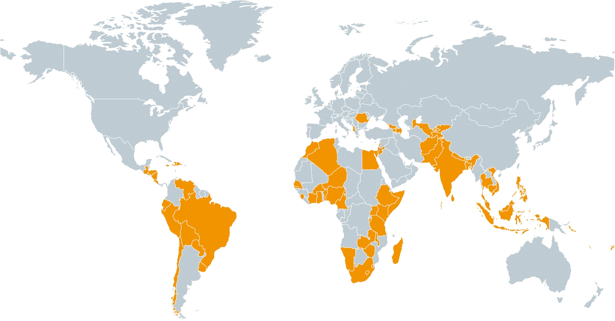
Red Global de Organizaciones de la Sociedad Civil para la RRD
Creada en la Plataforma Global para la RRD en Ginebra en junio del 2007 para propiciar alianzas institucionales y organizacionales para la gestión de riesgo .
Actualmente la red comprende más de 500 organizaciones pertenecientes a 80 países en Europa, América, Asia y África.

Slide 3
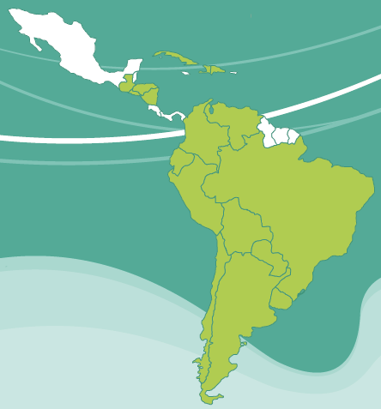
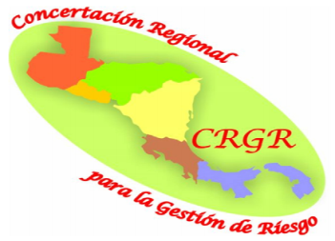
Red Global en A. Latina

Slide 4
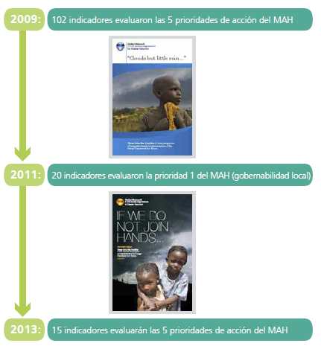
Visión de Primera Línea
Instrumento usado para dar a conocer, promover y evaluar la implementación del Marco de Acción de Hyogo en el nivel local y desde la sociedad civil.

Slide 5
Visión de Primera Línea
Nivel Internacional
Nivel Nacional
Proporciona información de “primera línea” para medir y comparar los avances de los países en la implementación del MAH
Nivel local
Difusión del Marco de Acción de Hyogo
Complementa los análisis e informes nacionales
Facilita espacios de diálogo entre las instituciones locales, sub-nacionales y nacionales
Incorpora el análisis de género y generación en la evaluación de la implementación del MAH
Proporciona un sistema de monitoreo participativo y con indicadores para evaluar los avances en las prioridades del MAH
Visualiza la perspectiva de género y generación
Formula propuestas para la legislación, estrategias y planes
Implica a instituciones científicas, académicas, ongs, líderes comunitarios, autoridades y funcionarios en la GR.
Formula e implementa planes de acción local y comunitarios
Propicia el diálogo y la concertación local en torno a la GR
Evalúa los avances y limitaciones en la implementación del MAH
Aporta recomendaciones para las estrategias regionales e internacionales

Slide 6
DECLARACION SAN SALVADOR
debe integrar a la comunidad como protagonista en la gestión de riesgos definiendo mecanismos claros para su participación
Articularse con otros mecanismos de promoción del desarrollo y adaptación del cambio climático
Que sea vinculante : que los Estados se comprometan a invertir y a formar recursos humanos ; y que la GR se integre en los planes de desarrollo.
que incorpore un marco de rendición de cuentas que garantice transparencia y participación comunitaria
mecanismos de articulación, integración y coordinación público-privado, y multi-inter-sectorial.
Que incluya perspectivas transversales Género y Niñez.

Slide 7
Grupos Impulsores de Gestión de Riesgos
Constituidos antes que GNDR participan de sus actividades
Luego se convierten en plataformas para incidir en las políticas de gestión de riesgos de los gobiernos sub-nacionales
Progresivamente se integran gobiernos locales, organizaciones de base, universidades y centros de investigación
Formadas originalmente para incorporar el enfoque de gestión de riesgos en ONG de diferentes regiones del Perú

Slide 8
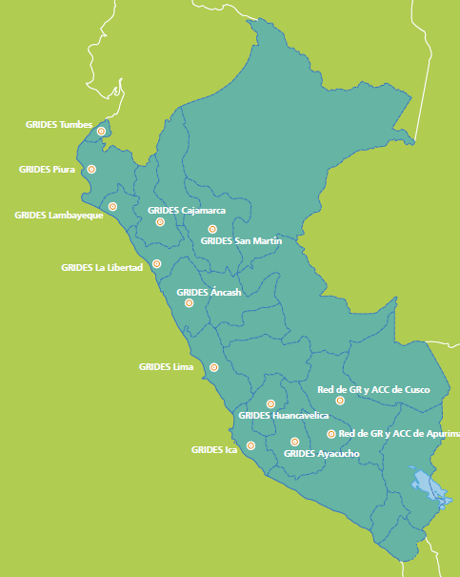
GRIDES en el Perú
Actualmente existen en 13 de las 24 regiones a nivel nacional
Participan representantes y líderes de 200 organizaciones e instituciones

Slide 9
Actividades de las GRIDES
Incidencia en políticas
Enfoque local y sub-nacional
Organización de cursos de post grado en universidades
Enfoque comunitario
Sistemas de Alerta Temprana comunitarios (Lambayeque)
Mapas de riesgos comunitarios (Lima)
Recomendaciones sobre gestión de riesgos para gobiernos locales y sub-nacionales
capacitación de funcionarios.
Propuestas para la ley de gestión de riesgos y la modificación de la ley de municipalidades y gobiernos regionales
Planes de acción en comunidades
Aplicación de Visión de Primera Línea
Análisis de la problemática de riesgos en las regiones
Encuentros nacionales anuales para diálogos con autoridades.
Intercambio de experiencias
Asesoría a programas y proyectos de GR.
capacitación de líderes
Alianzas con redes de municipalidades
Contribución en la elaboración de la herramienta de monitoreo local de UNISDR (LG-SAT) en Latinoamérica mediante las GRIDES (Perú)

Slide 10
Retos
Continuidad desigual en la participación de integrantes
Cómo mejorar los procesos de evaluación participativa de riesgos e integrarlos con los que realizan los gob locales
Cómo fortalecer la representación de las comunidades y grupos más vulnerables.
Cómo incidir en las políticas nacionales sin dejar de responder a las necesidades locales y regionales.
Como definir roles en la preparación y atención de emergencias
Cómo lograr mayor complementariedad en y entre las grides,(recursos humanos y materiales,, actividades, metodologías. diplomados)
Como fortalecer y alianzas con otras redes?

Slide 11
Gracias!
Redesdegestionderiesgo.com
Pedro Ferradas Mannucci,
pferradas@solucionespracticas.org.pe
Coordinación para América del Sur de la red global de Sociedad Civil
Gerente del Programa de Gestión de Riesgos y Adaptación al Cambio Climático-Soluciones Prácticas
Asesor de gestión de riesgo de la Municipalidad Metropolitana de Lima

